Slide 1
Programação para web com JavaEE
Prof. Júlio Machado
julio.machado@pucrs.br

Slide 2
Javaserver faces
Contextos

Slide 3
JSF - Contextos
JSF provê acesso a objetos de contexto para funcionalidades da API:
FacesContext – provê acesso a artefatos específicos de controle do JSF
Obtido usualmente via FacesContext.getCurrentInstance()
ExternalContext – provê acesso a artefatos específicos de controle do ambiente Servlet de suporte ao JSF
Obtido usualmente via FacesContext.getExternalContext()

Slide 4
JSF - OmniFaces
Biblioteca de API utilitária para o JSF
Manipulação de contextos, cookies, sessão, etc
http://omnifaces.org/

Slide 5
Javaserver faces
Eventos

Slide 6
JSF - Eventos
Dois tipos de eventos associados a view (FacesEvent), também chamados de “evento de aplicação”:
Eventos de ação
Eventos de alteração de valor

Slide 7
JSF – Eventos de Ação
Para componentes que implementam ActionSource
JavaBeans podem implementar tratadores de eventos para ações de componentes de ação
Atributos:
action – referencia nome do método do bean (retorno void ou String) associado à regra de negócio da aplicação (e usualmente utilizado na navegação entre páginas)
actionListener – referencia o nome do método do bean (retorno void, parâmetro de entrada opcional ActionEvent) associado à regra de interface do usuário

Slide 8
JSF – Eventos de Ação
Exemplo:
Tratador para h:commandLink
<h:commandLink id="NAmerica" action="bookstore" actionListener="#{localeBean.chooseLocaleFromLink}">

Slide 9
JSF – Eventos de Ação
Exemplo:
public void chooseLocaleFromLink(ActionEvent event) {
String current = event.getComponent().getId();
FacesContext context = FacesContext.getCurrentInstance();
context.getViewRoot().setLocale((Locale)
locales.get(current));
}

Slide 10
JSF – Eventos de Alteração de Valor
Para componentes do tipo UIInput
JavaBeans podem implementar tratadores de eventos para alteração de valores
Caixas de texto, caixas de seleção, etc
Atributo:
valueChangeListener - referencia o nome do método do bean (retorno void, parâmetro ValueChangeEvent)
Métodos do evento getOldValue() e getNewValue() acessam os valores associados

Slide 11
JSF – Eventos de Alteração de Valor
Exemplo:
Tratador para h:inputText
<h:inputText id="name" size="50" value="#{cashier.name}" required="true" valueChangeListener="#{cashier.processValueChange}" />
</h:inputText>

Slide 12
JSF – Eventos de Alteração de Valor
Exemplo:
public void processValueChange(ValueChangeEvent event) throws AbortProcessingException {
if (null != event.getNewValue()) {
FacesContext.getCurrentInstance().getExternalContext().getSessionMap().put("name", event.getNewValue());
}
}

Slide 13
Javaserver faces
Listeners

Slide 14
JSF - PhaseListeners
PhaseListeners são objetos de notificação que permitem executar código antes e depois de cada fase do ciclo de vida o JSF
Objeto deve implementar a interface javax.faces.event.PhaseListener
getPhaseId() – deve retornar um id identificando a fase desejada a ser processada; id representado pela clase PhaseId
beforePhase() – método executado antes da fase indicada
afterPhase() – método executado depois da fase indicada

Slide 15
JSF - PhaseListeners
Exemplo:
public class AutenticacaoPhaseListener implements PhaseListener {
public PhaseId getPhaseId() {
return PhaseId.RESTORE_VIEW;
}
public void beforePhase(PhaseEvent event) {...}
public void afterPhase(PhaseEvent event) {...}
}

Slide 16
JSF - PhaseListeners
Configuração no arquivo faces-config.xml através das tags <lifecycle> e <phase-listener>
Exemplo:
<lyfecycle>
<phase-listener>
web.AutenticacaoPhaseListener
</phase-listener>
</ lyfecycle>

Slide 17
JavaServer Faces
Templates

Slide 18
JSF - Templates
JSF permite a definição de páginas como templates
Uma página base funciona como template
Usualmente é colocado dentro do diretório WEB-INF para impedir acesso direto pelo navegador, já que ela não representa uma página completa
CUIDADO! Usar codificação UTF-8 para arquivos!
Demais páginas cliente definem o conteúdo sobre o template básico

Slide 19
JSF - Templates
Principais tags na página template:
ui:insert – ponto de inserção de conteúdo de um template (propriedade name é o identificador); caso a página cliente (que usa o template) não definir um conteúdos, o conteúdo da marcação será utilizado
ui:include – ponto de inserção de conteúdo de outra página (propriedade src indica a fonte)

Slide 20
JSF - Templates
<!DOCTYPE html PUBLIC "-//W3C//DTD XHTML 1.0 Transitional//EN"
"http://www.w3.org/TR/xhtml1/DTD/xhtml1-transitional.dtd">
<html xmlns="http://www.w3.org/1999/xhtml"
xmlns:ui="http://xmlns.jcp.org/jsf/facelets"
xmlns:h="http://xmlns.jcp.org/jsf/html">
<h:head>
<title>JSF Exemplo 3</title>
</h:head>
<h:body>
<div id="content">
<ui:insert name="content">Conteúdo padrão</ui:insert>
</div>
<div id="footer">
<ui:include src="/WEB-INF/includes/footer.xhtml"/>
</div>
</h:body>
</html>

Slide 21
JSF - Templates
Principais tags na página cliente:
ui:composition – elemento na página cliente para invocar o template (propriedade template indica o arquivo xhtml do template); tudo o que estiver fora da marcação é ignorado pelo JSF
ui:define – define o conteúdo inserido em uma página via o template (propriedade name referencia o nome do elemento ui:insert da página do template)

Slide 22
JSF - Templates
<!DOCTYPE html PUBLIC "-//W3C//DTD XHTML 1.0 Transitional//EN"
"http://www.w3.org/TR/xhtml1/DTD/xhtml1-transitional.dtd">
<html xmlns="http://www.w3.org/1999/xhtml"
xmlns:ui="http://xmlns.jcp.org/jsf/facelets"
xmlns:h="http://xmlns.jcp.org/jsf/html">
<h:body>
<ui:composition template="/WEB-INF/templates/template.xhtml">
<ui:define name="content">
<h:outputText value="Um conteúdo"/>
</ui:define>
</ui:composition>
</h:body>
</html>

Slide 23
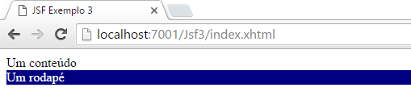
JSF - Templates
Exemplo: Jsf3

Slide 24
Exemplos adicionais

Slide 25
Exemplos Adicionais
Exemplo: web/guessNumber
Fonte: Java EE 5 Tutorial
JSF com JSP

Slide 26
Exemplos Adicionais
Exemplo: web/jsf/guessnumber-jsf
Fonte: Java EE 6 Tutorial
JSF com Facelets

Slide 27
Exemplos Adicionais
Exemplo: web/bookstore6
Fonte: Java EE 5 Tutorial

Slide 28
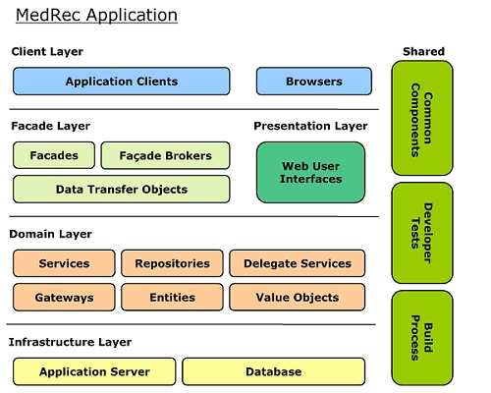
Exemplos Adicionais
Exemplo: medrec
Fonte: samples WebLogic

Slide 29
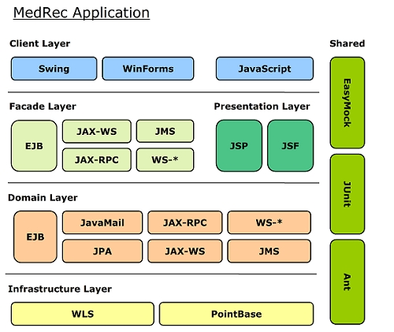
Exemplos Adicionais
Exemplo: medrec
Fonte: samples WebLogic

Slide 30
Exemplos Adicionais
Exemplo: medrec
Fonte: samples WebLogic
Camada web com JSF 1.2
Managed beans funcionam como page controllers
Views fornecidas via páginas JSP com JSTL 1.2
Regras de navegação entre views configuradas no faces-config.xml

